Slide 1

ИСПОЛЬЗОВАНИЕ ЗДОРОВЬЕСБЕРЕГАЮЩИХ ТЕХНОЛОГИЙ В ПРОЦЕССЕ ОРГАНИЗАЦИИ РЕЖИМНЫХ МОМЕНТОВ
ДЕТЕЙ ДОШКОЛЬНОГО ВОЗРАСТА
Муниципальное бюджетное дошкольное образовательное учреждение детский сад с. Чемодановка
Жидкова Т.Н.
.

Slide 2
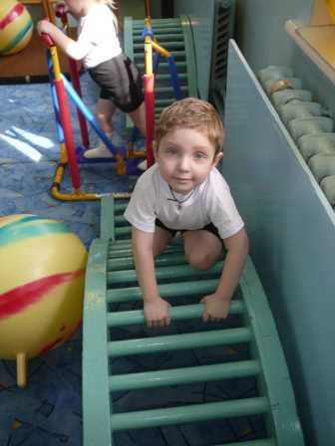
«Забота о здоровье-это важнейший труд воспитателя.
От жизнерадостности, бодрости детей зависит их духовная жизнь, мировоззрение, умственное развитие, прочность знаний, вера в свои силы»
В. А. Сухомлинский

Slide 3
«Здоровье это состояние полного физического, психологического и социального благополучия, а не просто отсутствие болезней или физических дефектов»
(Всемирная организация
здравоохранения)

Slide 4
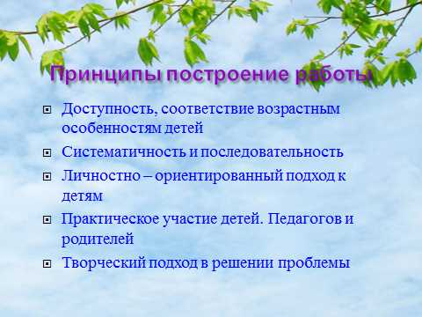

Slide 5
Основные цели : обеспечить дошкольнику возможность сохранения здоровья, сформировать у ребенка необходимые знания, умения, навыки здорового образа жизни, научить детей использовать полученные знания в повседневной жизни.

Slide 6
Задачи здоровьесбережения
создание адекватных условий для развития, обучения, оздоровления детей
сохранение здоровья детей , повышение двигательной активности и умственной работоспособности
создание положительного эмоционального настроя и снятие психоэмоционального напряжения

Slide 7
ЗДОРОВЬЕ:
ФИЗИЧЕСКОЕ
это совершенство саморегуляции в организме, максимальная адаптация к окружающей среде
ПСИХИЧЕСКОЕ
это высокое сознание, развитое мышление, большая внутренняя и моральная сила, побуждающая к созидательной деятельности.
СОЦИАЛЬНОЕ
это моральное самообладание, адекватная оценка своего «Я», самоопределение личности в оптимальных условиях микро-, и макросреды (семье, школе, социальной группе).

Slide 8
ЗДОРОВЬЕ ФИЗИЧЕ
СКОЕ
УТРЕННЯЯ ГИМНАСТИКА
МАССАЖ,САМОМАССАЖ,ТОЧЕЧНЫЙ МАССАЖ
ДИНАМИЧЕСКИЕ ПАУЗЫ
ВОДНЫЕ ПРОЦЕДУРЫ
ВОЗДУШНЫЕ ВАННЫ
ДНИ «ЗДОРОВЬЯ»
ЗДОРОВЬЕ
ПСИХОЛО
ГИЧЕСКОЕ
РЕЛАКСАЦИЯ
СКАЗКОТЕРАПИЯ
ПСИХОГИМНАСТИКА
ЗДОРОВЬЕ СОЦИА
ЛЬНОЕ
ПРАЗДНИКИ И РАЗВЛЕЧЕНИЯ
КЛУБ СЕМЕЙНОЙ АКРОБАТИКИ
РАБОТА С РОДИТЕЛЯМИ

Slide 9
ЗДОРОВЬЕ ФИЗИЧЕ
СКОЕ
УТРЕННЯЯ ГИМНАСТИКА
МАССАЖ,САМОМАССАЖ,ТОЧЕЧНЫЙ МАССАЖ
ДИНАМИЧЕСКИЕ ПАУЗЫ
ВОДНЫЕ ПРОЦЕДУРЫ
ВОЗДУШНЫЕ ВАННЫ
ДНИ «ЗДОРОВЬЯ»

Slide 10
ЗДОРОВЬЕ СОЦИА
ЛЬНОЕ
ПРАЗДНИКИ И РАЗВЛЕЧЕНИЯ
КЛУБ СЕМЕЙНОЙ АКРОБАТИКИ
РАБОТА С РОДИТЕЛЯМИ
Взаимодействие с другими м

Slide 11
ЗДОРОВЬЕ
ПСИХОЛО
ГИЧЕСКОЕ
РЕЛАКСАЦИЯ
СКАЗКОТЕРАПИЯ
ПСИХОГИМНАСТИКА

Slide 12
Здоровьесберегающая технология
это система мер, включающая взаимосвязь и взаимодействие всех факторов образовательной среды, направленных на сохранение здоровья ребенка на всех этапах его обучения и развития.

Slide 13
сохранения и стимулирования здоровья
Ритмопластика,
динамические паузы, подвижные и спортивные игры,
релаксация, гимнастика пальчиковая,для глаз, дыхательная,бодрящая, корригирующая, ортопедическая.
обучение здоровому образу жизни
коммуникативные игры, беседы из серии «Здоровье»,
самомассаж, точечный самомассаж,
Физкультурное занятие,
проблемно-игровые (игротреннинги и игротерапия),
Коррекционные технологии
Арттерапия,
технологии музыкального воздействия, сказкотерапия,
технологии воздействия цветом,
технологии коррекции поведения, психогимнастика, фонетическая и логопедическая ритмика
технология

Slide 14
ИСПОЛЬЗОВАНИЕ ЗДОРОВЬЕСБЕРЕГАЮЩИХ ТЕХНОЛОГИЙ В РЕЖИМНЫХ МОМЕНТАХ
УТРО
УТРЕННЯЯ ГИМНАСТИКА.
РИТМИКА
ГИГИЕНИЧЕСКИЕ ПРОЦЕДУРЫ
ПАЛЬЧИКОВАЯ ГИМНАСТИКА
СУ-ДЖОК
ТЕРАПИЯ

Slide 15
НОД
ДИНАМИЧЕСКИЕ ПАУЗЫ
РЕЛАКСАЦИЯ
ГИМНАСТИКА ДЛЯ ГЛАЗ
ДЫХАТЕЛЬНАЯ ГИМНАСТИКА

Slide 16
ПРОГУЛКА
ФК НА ВОЗДУХЕ
ПОДВИЖНЫЕ ИГРЫ
ОЗДОРОВИТЕЛЬ
НЫЕ СИЛЫ ПРИРОДЫ
ДЫХАТЕЛЬНАЯ ГИМНАСТИКА

Slide 17
ПОДГОТОВКА К ПРИЕМУ ПИЩИ.ПРИЕМ ПИЩИ
МЫТЬЕ РУК
ПРАВИЛЬНАЯ ПОСАДКА ДЕТЕЙ
ОСАНКА
КУЛЬТУРА ПОВЕДЕНИЯ ЗА СТОЛОМ

Slide 18
ПОДГОТОВКА КО СНУ. СОН
Поддержание оптимального воздушно-теплового режима
ВОДНЫЕ ПРОЦЕДУРЫ
РЕЛАКСАЦИЯ
ГИМНАСТИКА ДЛЯ ГЛАЗ

Slide 19
ПОСЛЕ СНА
ГИМНАСТИКА
ПРОБУЖДЕНИЯ
ХОДЬБА ПО МАССАЖНЫМ ДОРОЖКАМ
ВОДНЫЕ ПРОЦЕДУРЫ
СУ-ДЖОК ТЕРАПИЯ

Slide 20
ВЕЧЕР
ДЫХАТЕЛЬНАЯ
ПАЛЬЧИКОВАЯ ГИМНАСТИКА
СКАЗКОТЕРПИЯ
ПАЛЬЧИКОВЫЙ ТЕАТР
СУ-ДЖОК
ТЕРАПИЯ
ИНДИВИДУАЛЬНАЯ РАБОТА
СЮЖЕТНО-РОЛЕВЫЕ ИГРЫ

Slide 21
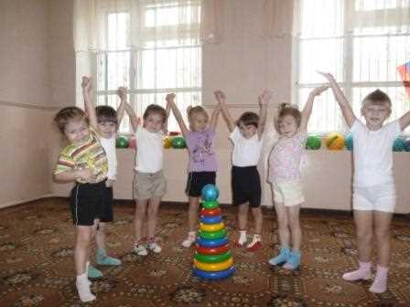
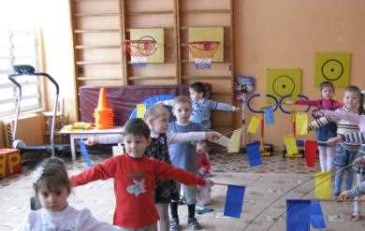
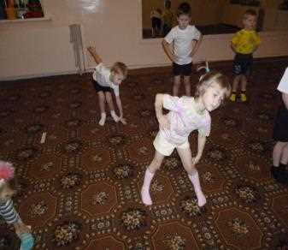
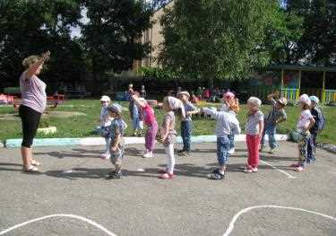
Зарядка-это весело!!!

Slide 22
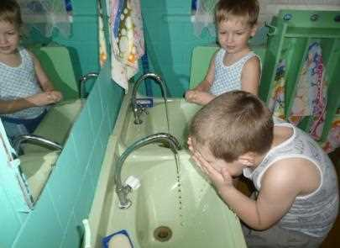
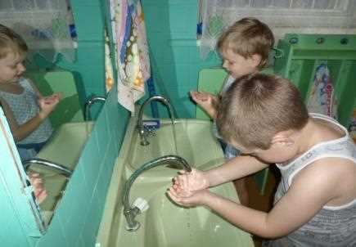
Мой руки после улицы, после туалета и перед едой. Грязные руки грозят бедой
Надо, надо умываться по утрам и вечерам, а нечистым трубочистам стыд и срам!

Slide 23
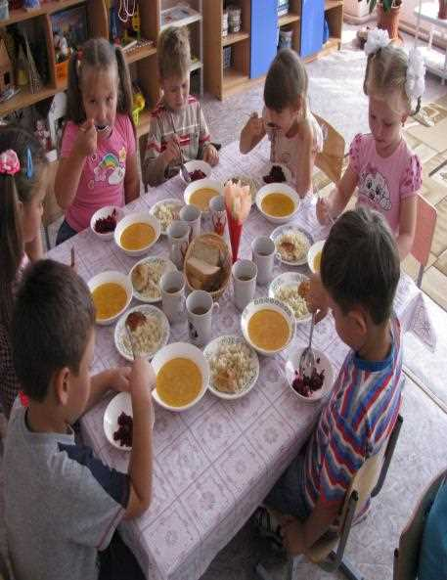
Спасибо нашим поварам,за то ,что вкусно варят нам!!!!

Slide 24
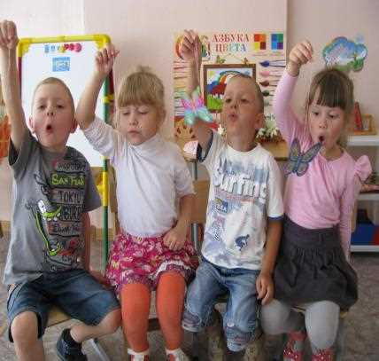
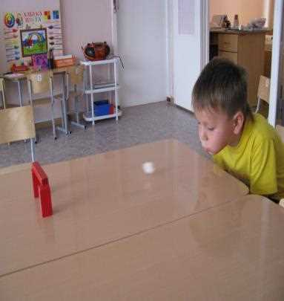
Дыхательная гимнастика

Slide 25
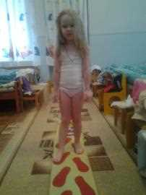
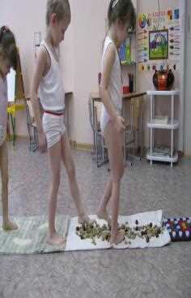
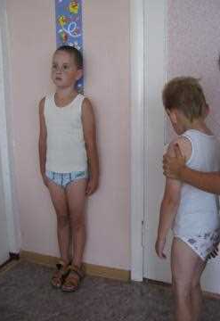
Гимнастика пробуждения
Профилактика плоскостопия
Массаж стопы
Коррекция осанки

Slide 26
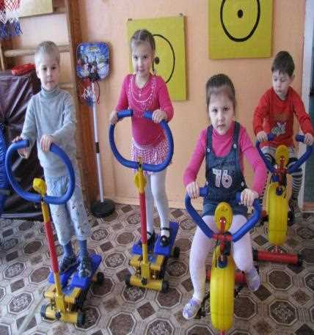
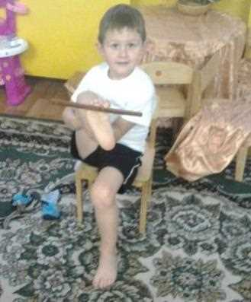
физкультура в течении дня

Slide 27
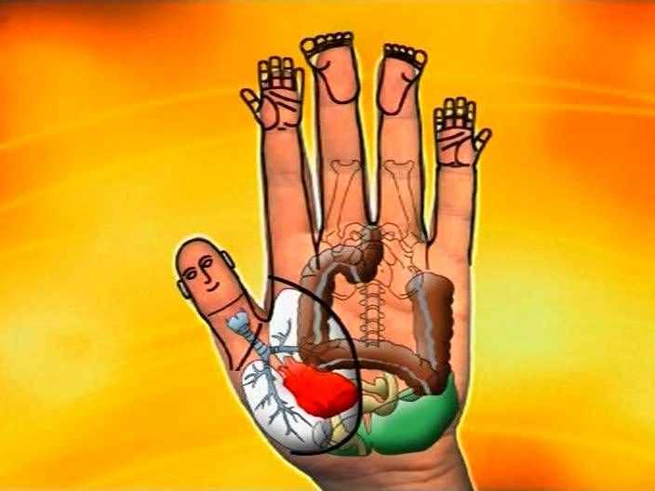
Су-джок
терапия

Slide 28
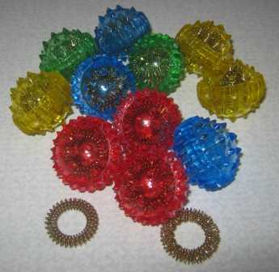
Су - джок терапию можно отнести к методам самопомощи. Су - кисть, Джок - стопа.
С помощью шаров – «ежиков» с колечками детям нравится массировать пальцы и ладошки, что оказывает благотворное влияние на весь организм, а также на развитие мелкой моторики пальцев рук, тем самым, способствуя развитию речи.

Slide 29
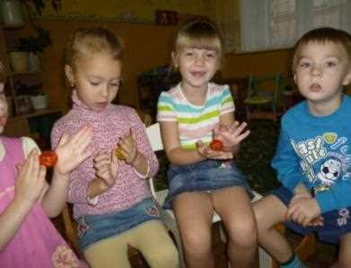
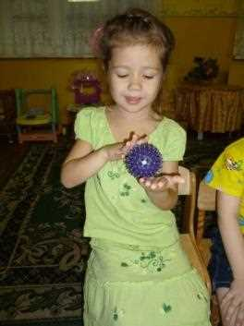
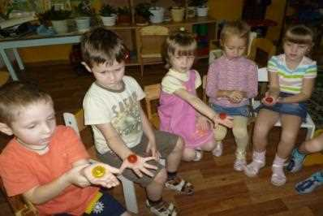
Катится колючий ёжик.
Нет ни головы, ни ножек.
Бегает туда-сюда
-мне щекотно да,да.да
-уходи, колючий еж, в темный лес, где ты живешь!

Slide 30
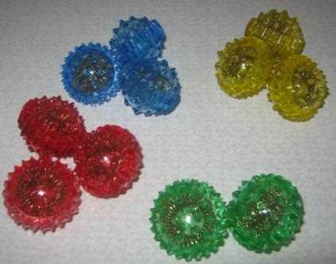
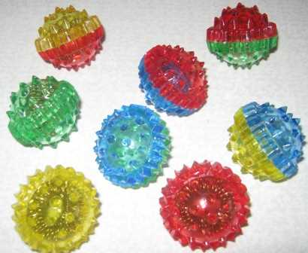
Другое применение массажных шариков
Можно использовать следующие игры: "Разложи шарики по цвету", "Найди все синие (красные, желтые, зеленые) ", "Сделай разноцветные шарики"(сине-красный, зелено-желтый).

Slide 31
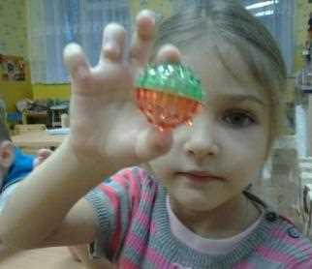
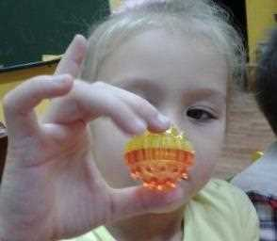
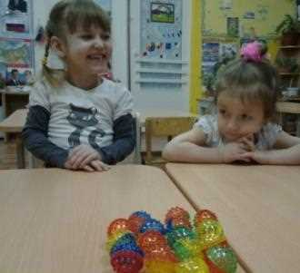
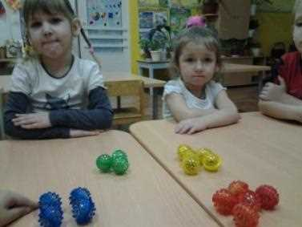

Slide 32
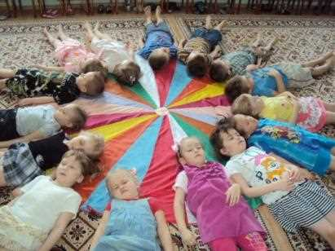
Релаксация
В любом подходящем помещении. В зависимости от состояния детей и целей, педагог определяет интенсивность технологии. Ею завершаются занятия, связанные с интенсивной физической нагрузкой. Для всех возрастных групп можно использовать спокойную классическую музыку (Чайковский, Рахманинов), звуки природы.

Slide 33
Технологии эстетической направленности
Пальчиковая гимнастика
С младшего возраста индивидуально либо с подгруппой детей – ежедневно. Рекомендуется всем детям, особенно с речевыми проблемами. Проводится в любой удобный отрезок времени (в любое удобное время) обычно в утренние и вечерние часы индивидуально, а также она включена в организованную образовательную деятельность по развитию речи. Воспитатели, логопед

Slide 34
Гимнастика
для глаз

Slide 35


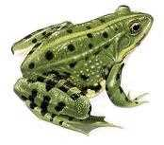


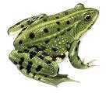
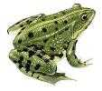




Slide 36






Slide 37






Slide 38
Система закаливания и оздоровления в ДОУ
Используется комплекс процедур
Босохождение
Обширное умывание
Полоскание рта водой комнатной температуры
Воздушные ванны в облегчённой одежде
Гимнастика на свежем воздухе в теплый период года

Slide 39
Существует десять золотых правил здоровьесбережения
1. Соблюдайте режим дня!
2. Обращайте больше внимания на питание!
3. Больше двигайтесь!
4. Спите в прохладной комнате!
5. Не гасите в себе гнев, дайте вырваться ему наружу!
6. Постоянно занимайтесь интеллектуальной деятельностью!
7. Гоните прочь уныние и хандру!
8. Адекватно реагируйте на все проявления своего организма!
9. Старайтесь получать как можно больше положительных эмоций!
10. Желайте себе и окружающим только добра!

Slide 40
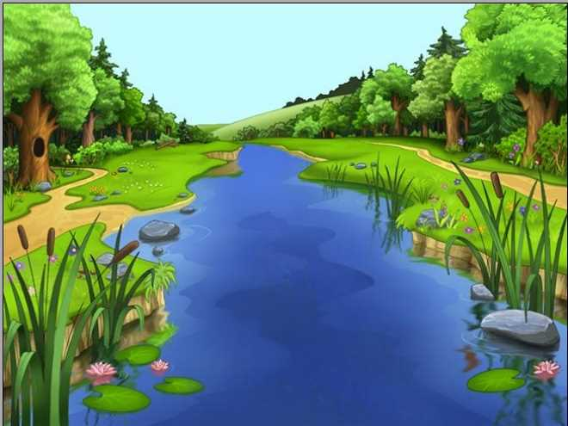
Спасибо за внимание!!!
Будьте здоровы!!!!

